Slide 1
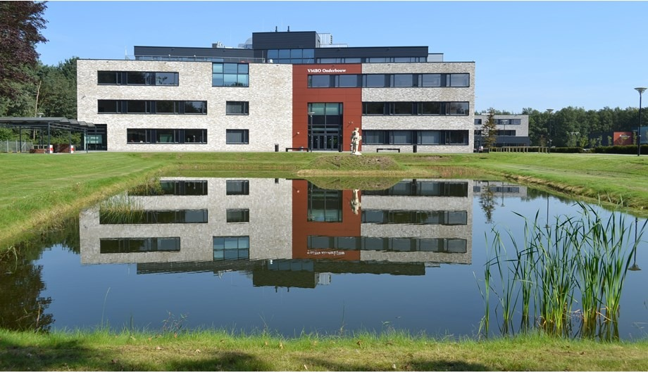
Informatieavond <klas> Juni 2023 <mentor 1> <mail 1> <mentor 2> <mail 2>
Notes:
welkom

Slide 2
Programma
Kennismaking mentoren
Blik op de klas
Eerste lesweek / introductie
Rol van de mentor
Begeleiding in de brugklas
Contact ouders-leerling-mentor
Magister / Teams / Agenda
Begeleiding in de brugklas
Toetsbeleid
Eigen verantwoordelijkheid leerling
Aanvraag verlof / ziekmelding
Buitenschoolse activiteiten
Vragen
Notes:
Programma doornemen

Slide 3
<mentor stelt zich voor>
Notes:
Stel vragen aan ouders. Laat vooral eerst de ouders praten en vul daarna je verhaal in.

Slide 4
<klas>
Eerste indruk van
de klas
de school
de mentor
Vragen waar ze mee thuis kwamen?
Notes:
Stel vragen aan ouders. Laat vooral eerst de ouders praten en vul daarna je verhaal in.

Slide 5
Eerste lesweek
Ma: Ophalen laptops en inloggegevens. Tijden volgen in brief van The Rent Company
Di: Kennismaking vervolg + informatie + fotograaf + kluissleutels (9:00–14:00u)
Wo: Sportdag (09:00-15:00)
Do: Programma met mentor en lessen (09:00 – 15:00)
Vr: Lessen volgens rooster (09:00 – 15:00)
Tijden onder voorbehoud, zie brief einde zomervakantie

Slide 6
Wat doet de mentor?
Aanspreekpunt voor leerlingen en ouders.
Veiligheid in de klas
Pubers (grenzen, zelfstandigheid, keuzes, initiatief)
Studievorderingen
Werkhouding en motivatie
Groepsvorming en samenwerken
Leren studeren: plannen, organiseren, structureren
Sociale vaardigheden versterken
Oplossen van individuele en groepsproblemen
Notes:
Doel: verantw bij ll leggen, sociaal wenselijke uitspraken vermijden. De leerling is aan zet en bereidt zelf het gesprek voor, olv de mentor.
In gesprek vraagt mentor ook mening/ herkenning bij ouders.

Slide 7
Begeleiding in brugklas
Voor alle leerlingen
Mentorenoverleg, rapportvergaderingen, leerlingbesprekingen
Extra ondersteuning indien nodig:
Steunlessen (rekenen, spelling, begrijpend lezen, Frans en P&O)
Buiten school om, maar op school
Huiswerkbegeleiding Lyceo
Signaleringstesten en toetsen
Contact met basisschool
Remedial teaching
Ondersteuningsteam
Pluspas
Vertrouwenspersoon
Notes:
Zie notities

Slide 8
Contact ouder-leerling-school
Meestal in de vorm van driegesprekken: leerling – ouder(s) – mentor(en)
Na herfstvakantie: luistergesprekken
Einde periode 1 (dec/jan): driegesprek indien nodig
Einde periode 2 (april): prognose voor leerjaar 2
Eventuele voorbereiding vindt plaats in de mentorles.
Bij bijzonderheden neemt de mentor eerder contact op. Ook ouders kunnen indien nodig eerder een gesprek aanvragen.
Verantwoordelijkheid nemen is een zaak van school en thuis.
Notes:
Doel: verantw bij ll leggen, sociaal wenselijke uitspraken vermijden. De leerling is aan zet en bereidt zelf het gesprek voor, olv de mentor.
In gesprek vraagt mentor ook mening/ herkenning bij ouders.

Slide 9
Agenda / plannen en organiseren
Agenda/ planner van school
Krijgen leerlingen in de eerste schoolweek
Leren plannen met agenda volgens vaste structuur
Vooral overzicht realiseren als het straks drukker wordt.
Kijk samen naar agenda gebruik en kijk vooruit.
Notes:
Zie notities

Slide 10
Magister
Ouder
Lesrooster
Huiswerk
Cijfers
Afwezigheid
Toestemmingen (privacy)
Communiceren per e-mail
Alle kinderen zien vanuit 1 account
Leerling
Lesrooster
Huiswerk (ook afvinken)
Cijfers
Afwezigheid
Berichten
Digitaal lesmateriaal boeken
Inschrijven sport en cultuur
Inlog voor ouders alleen bij eerste kind op school. Hulp nodig? magister@sgweredi.nl voor schoolgerelateerde problemen, uitleg over Magister zie https://www.magister.nl/leerling-ouder/
Notes:
Ouder inloggen ter voorbeeld?
Geen inloggegevens gehad? Oudere broer of zus op school! Anders Magister@sgweredi.nl
https://www.magister.nl/leerling-ouder/hoe-werkt-magister-web-voor-ouders/

Slide 11
Teams
ELO → Elektronische leeromgeving
Informatie en lesmateriaal per vak.
Studiewijzers
Digitale opdrachten/ samenwerkingsopdrachten
Contact tussen docenten en leerlingen, maar ook leerlingen onderling.
Notes:
Zie notities

Slide 12
Toetsbeleid
Formatief handelen → feedback voor de leerling, geen weging op het rapport
Summatief toetsen → toets voor punt, weegt wel mee voor het rapportcijfer
Het maximum aantal toetsen per vak hangt af van het aantal lesuren

Slide 13
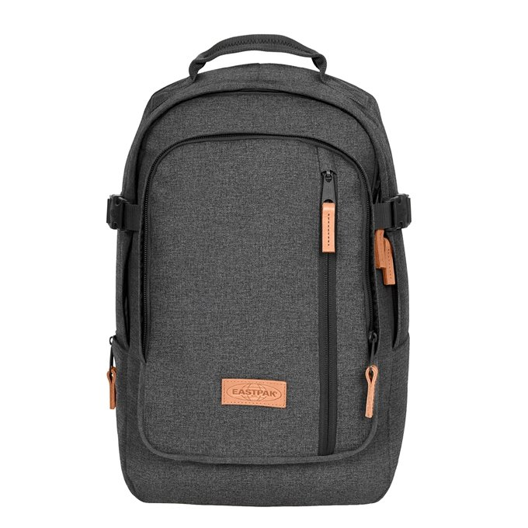
Brief: Were Di - Schoolbenodigdheden
Schoolbenodigdheden
Zie brief of blauwe boekje.
Overige informatie op website.
Notes:
Je kunt de brief ook openen → zie link
Inhoud is vandaag ook bij de leerlingen besproken

Slide 14
Eigen verantwoordelijkheid leerling
Overstap van po naar vo is grote verandering
We stimuleren de leerlingen om hun eigen verantwoordelijkheid te nemen

Slide 15
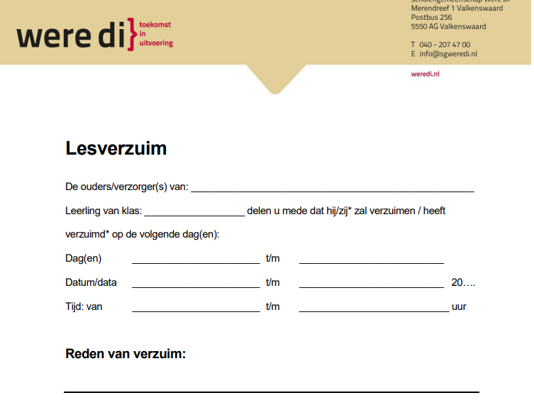
Andere aandachtspunten
Telefoons in mobieltjeshotel tijdens de les.
Corvee 2 x p.j.
Laptop van school → servicedesk
Halen en brengen naar school met de auto.
Afwezig → altijd met Verzuimbrief →
Indien mogelijk vooraf inleveren bij receptie
Anders altijd naderhand
In Magister mag niets op ongeoorloofd staan
Ziekmelden kan ook via Magister-app

Slide 16
NIEUW! Brugklaskamp (13-15 sept)
Introkamp voor alle HV-AT-GY brugklassen en hun docenten
3 dagen gezelligheid, leuke en leerzame activiteiten en elkaar echt goed leren kennen.
Eigen bijdrage ouders € 50,-

Slide 17
Buitenschoolse activiteiten
Brugklaskamp (13-14-15 september)
Excursies en activiteitenweek
Schoolfeesten → Smurfenbal, met carnaval en einde schooljaar
Sport- en cultuurklassen ( Were Di Academy)
Feestcommissie
Leerlingenraad
Songfestival / Musical / Toneel/ Quizzen
Vijflandenontmoeting
Verdiepend Engels
Catch programmeerklas
Indien sprake is van een vrijwillige ouderbijdrage:
De MR van de school heeft ingestemd met deze activiteit. Wanneer u ervoor kiest de vrijwillige ouderbijdrage niet (geheel) te betalen, dan wordt uw zoon/dochter niet uitgesloten van de activiteit(en). Als de school onvoldoende betalingen ontvangt, dan kan dat tot gevolg hebben dat de school moet besluiten deze activiteit(en) te annuleren.
Notes:
Leerlingen krijgen hierover bericht. Benoem de vrijwillige ouderbijdrage.

Slide 18
Afsluiting
Mag altijd mailen
Magister / Website / Facebook / Instagram in de gaten houden!
Problemen Magister → magister@sgweredi.nl
Teamleider → knb@sgweredi.nl
Algemeen → info@sgweredi.nl
Vakdocent →
<afk. rooster>@sgweredi.nl
Notes:
Wijs ouders op de info via de website

